Slide 1
미드미
개발4팀

Slide 2
CONTENTS
01
02
03
04
기획의도
기획 키워드
구현방법
기대효과

Slide 3


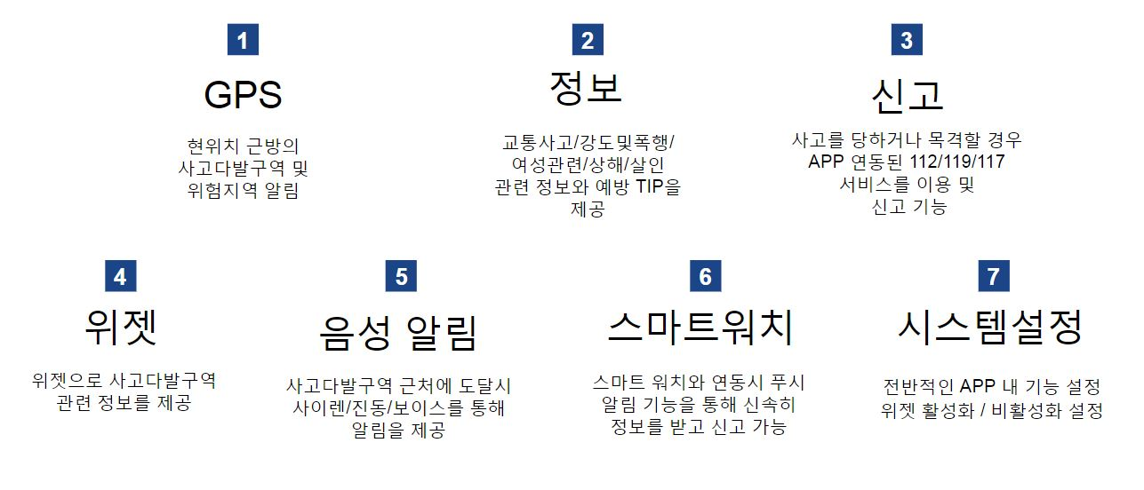

01
DISCOVER
02
DEFINE
문제점 인식
KEY FUNCTION
보행자 범죄,
사고로 인해 불안해하시는 부모님,
돌발상황에 취약한
학생, 어린이, 고령층
사고
알림
신고
FUNCTION
GPS 기반
사고지역 및 위험상황 알림
신고 기능 연동 / 사고예방 TIP

Slide 4
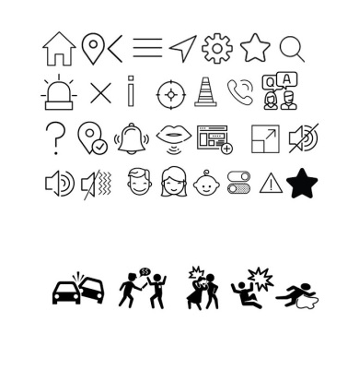

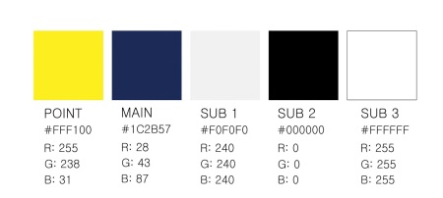

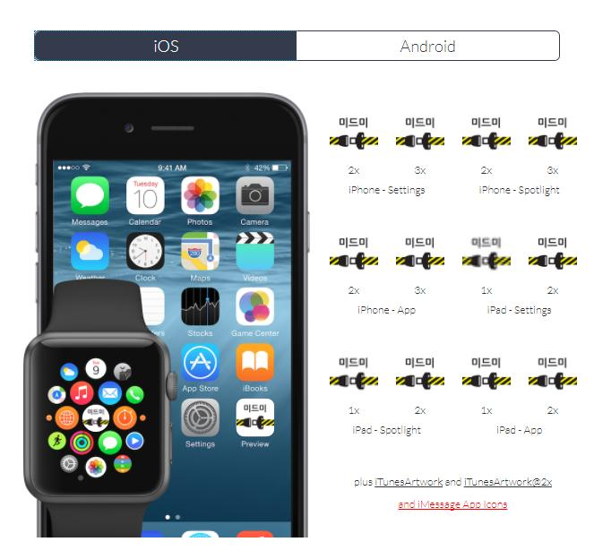
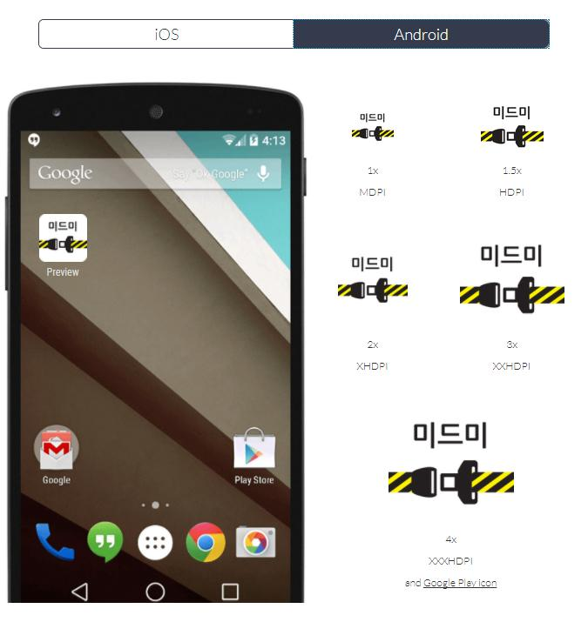
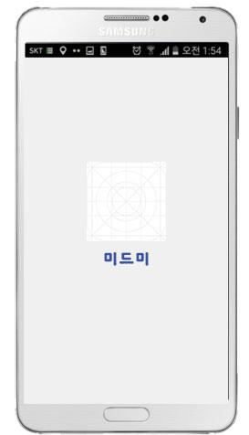
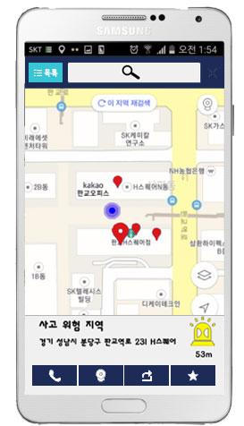
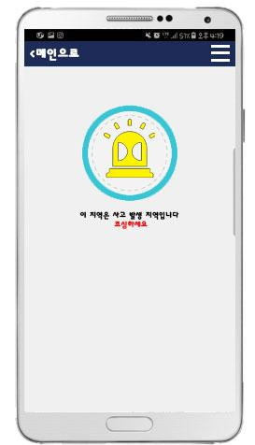
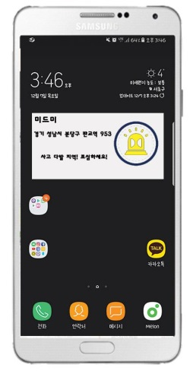
02
DEFINE
WORK GUIDE
APP ICON
PROTOTYPE

Slide 5

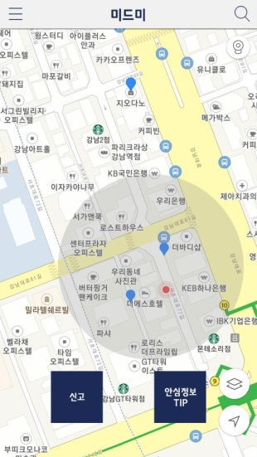
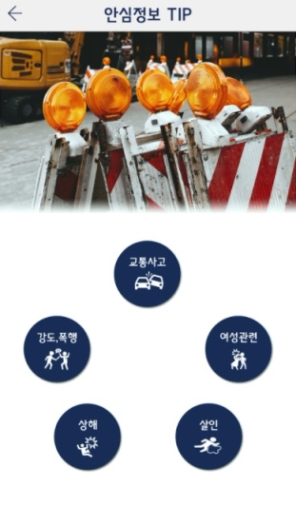
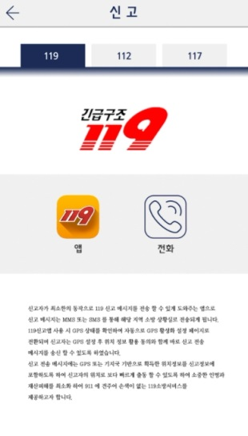
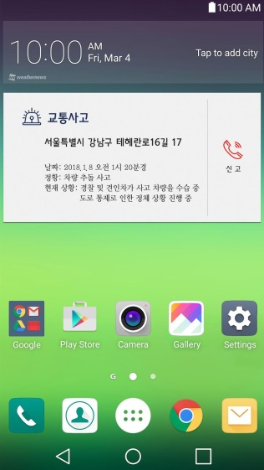
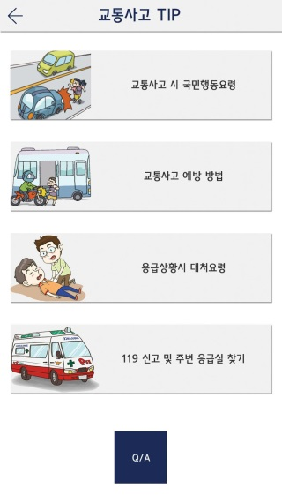
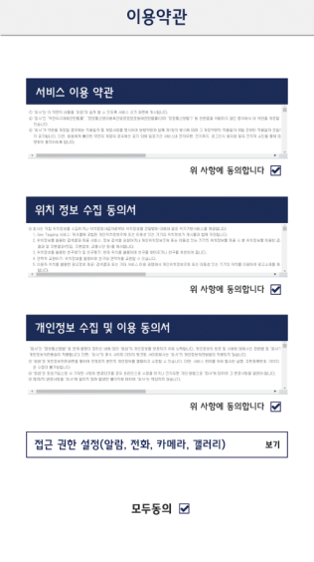
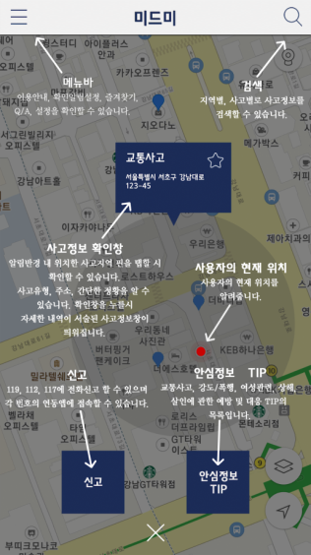
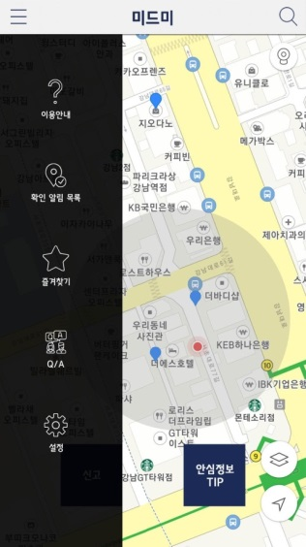
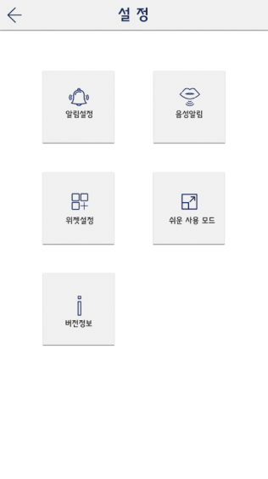
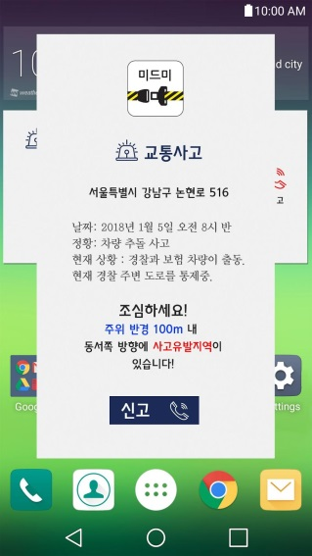
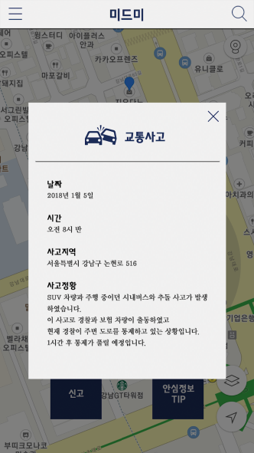
03
DEVELOP
INTRO
MAIN
안심정보TIP
신고
위젯
안심정보-상세
이용약관
튜토리얼
메뉴바
설정
사고 알림창
사고 정보창

Slide 6
01
기획의도

Slide 7
01.
기획의도
문제점 인식
보행자 범죄,
사고로 인해 불안해하시는 부모님,
돌발상황에 취약한
학생, 어린이, 고령층

Slide 8
01.
기획의도
GPS 기반 / 사고지역 및 위험상황 알림
신고 기능 연동 / 사고예방 TIP

Slide 9
02
기획 키워드

Slide 10
02.
기획 키워드
Text
사고
알림
신고

Slide 11
03
구현방법

Slide 12

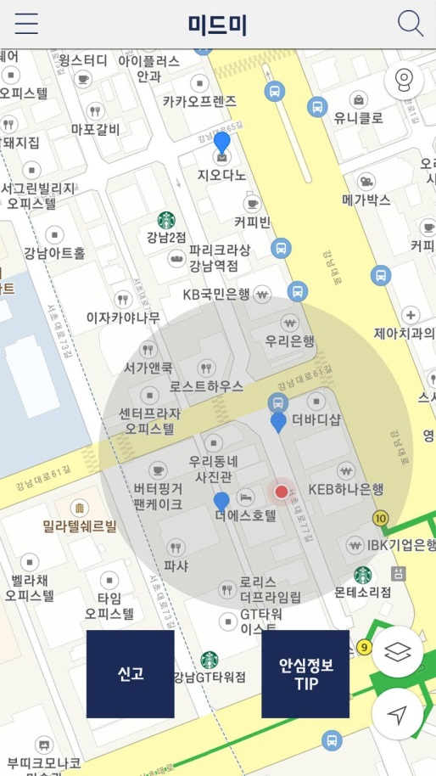
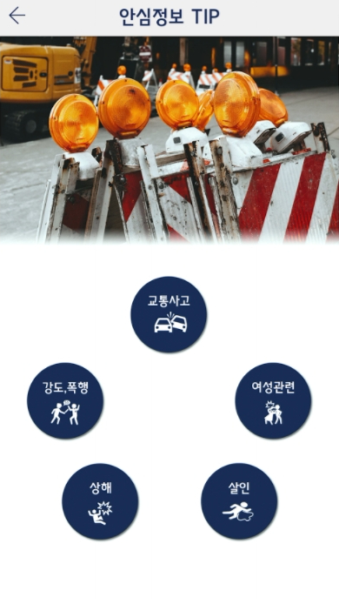

03.
구현방법
Key screen
INTRO
MAIN
안심정보TIP
신고

Slide 13



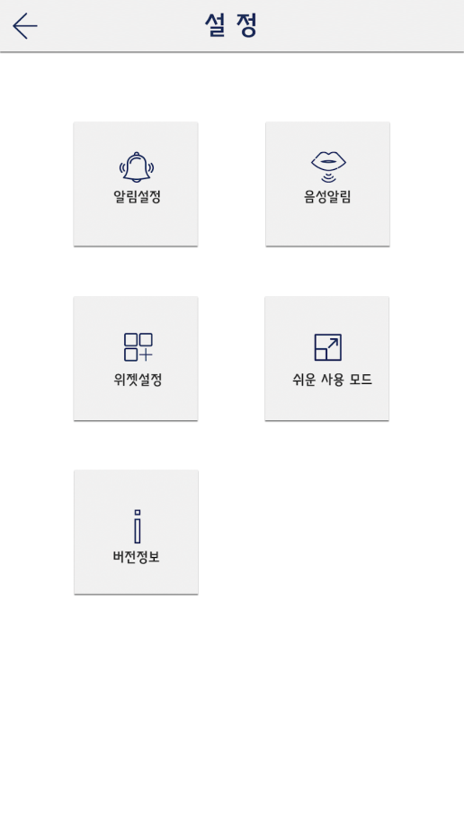
03.
구현방법
Key screen
이용약관
튜토리얼
메뉴바
설정

Slide 14
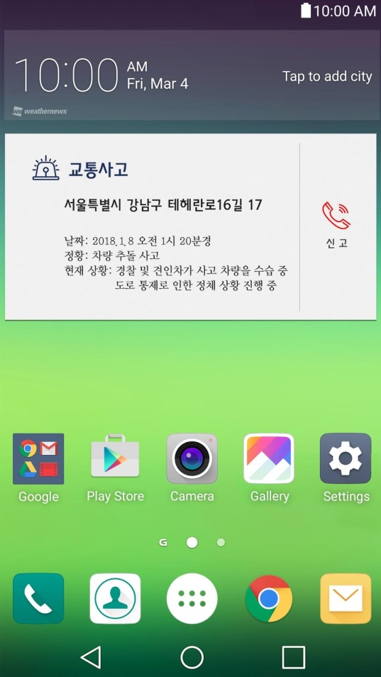


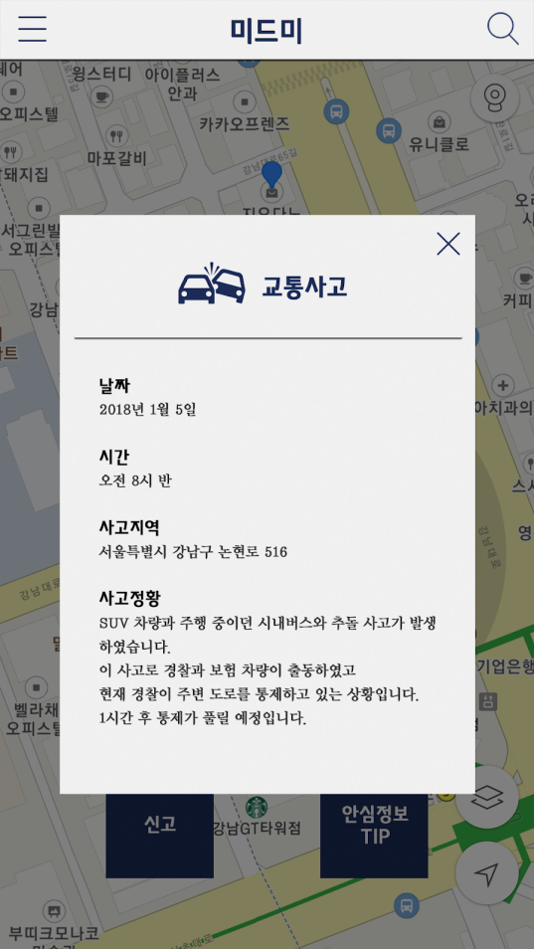
03.
구현방법
Key screen
위젯
안심정보-상세
사고 알림창
사고 정보창

Slide 15
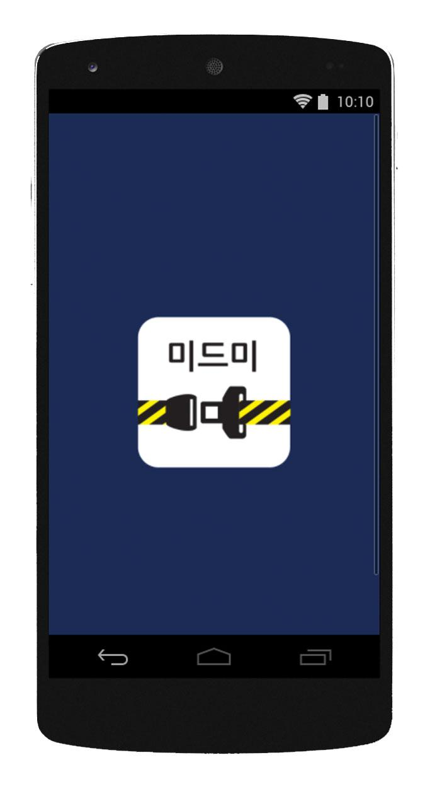
구현 영상

Slide 16
Thank you
나눔스퀘어

